Slide 1
Economía Industrial
Facultad de Economía
Licenciatura en Negocios Internacionales Bilingüe
TEMA 1: ESTRUCTURA DE MERCADO
Juvenal Rojas Merced
Septiembre de 2018

Slide 2
UNIVERSIDAD AUTÓNOMA DEL ESTADO DE MÉXICO
FACULTAD DE ECONOMÍA
DIAPOSITIVAS DEL TEMA 1: ESTRUCTURA DE MERCADO
PROGRAMA EDUCATIVO: LICENCIATURA EN NEGOCIOS INTERNACIONALES BILINGÜE
UNIDAD DE APRENDIZAJE: ECONOMÍA INDUSTRIAL
HORAS TEORÍA: 4
HORAS PRÁCTICAS: 2
TOTAL DE HORAS: 6
CRÉDITOS : 10
CURSO OBLIGATORIO
NÚCLEO DE FORMACIÓN: BÁSICA
AREA CURRICULAR: ECONOMÍA
SEPTIEMBRE DE 2018

Slide 3
Índice
1. Estructura de mercado 6
1.1 La economía industrial y el mercado 7
i. Objetivo de la economía industrial 8
ii. Preguntas básicas/cuestiones centrales de la economía industrial 12
iii. Escuelas o posiciones radicales de la economía industrial 13
Antecedentes 18
iv. Paradigmas 24
1.2 Medidas de concentración 29
1.3 Medidas de dispersión 38
Medidas de poder de mercado 40

Slide 4
Guion explicativo
Las diapositivas surgen como un elemento de apoyo en la impartición de la unidad de aprendizaje Economía industrial correspondiente al programa de Licenciatura en Negocios Internacionales Bilingüe. Comprende al tema 1: Estructura de mercado, siendo elaboradas considerando el contenido del programa de estudios.
El orden que guardan depende de los temas que integran al programa. Así, de la diapositiva 6 a 28 se realiza una amplia explicación de los principales elementos inherentes al estudio de la economía industrial y las características que se consideran para definir una estructura de mercado. Aquí se analiza cuál es el objetivo de la economía industrial, cuáles son las principales preguntas a las que da respuesta, así como a las escuelas que han realizado aportes importantes al estudio del comportamiento de la empresa dentro del mercado.
Adicionalmente a ello se hace un estudio de cuáles han sido los principales antecedentes del estudio y los paradigmas en donde se basa.

Slide 5
De la 29 a 37 se describen los principales ratios que se utilizan dentro de la economía industrial para medir el grado de concentración del mercado por parte de las empresas dentro de una industria.
En la 38 y 39 se describen las principales medidas de dispersión, lo que nos indica que tan dispersas están las empresas dentro de una industria, analizando que tan inestable puede ser el mercado, mismas que sirven para analizar las medidas de poder de mercado, la cual se presenta en la diapositiva 40.

Slide 6
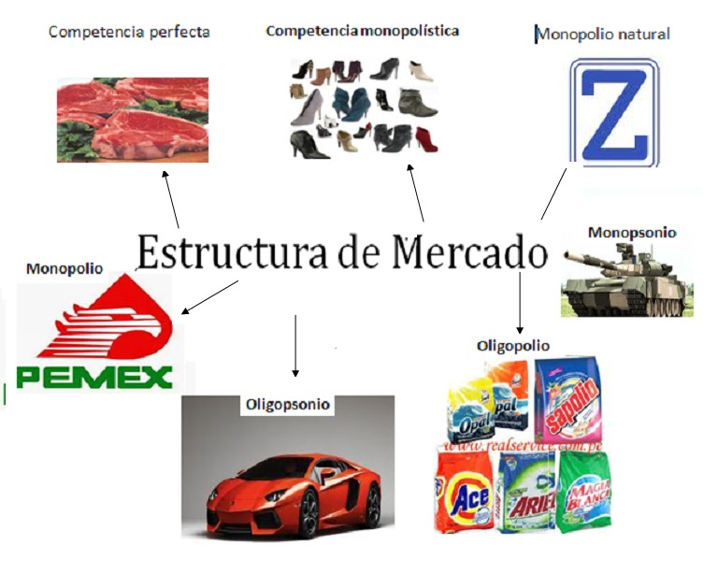
1. ESTRUCTURA DE MERCADO

Slide 7
1.1 La economía industrial y el mercado
La organización industrial o economía industrial: Parte de la economía que estudia la estructura y el funcionamiento de los mercados, en especial en lo que se refiere a las empresas que actúan en ellos y al modo en el que las políticas públicas influyen sobre dicha estructura y sobre dicho funcionamiento.
  … la estructura y el funcionamiento de los mercados
  … empresas que actúan en ellos
  … las políticas públicas
Industria: un conjunto de empresas que actúan en el mismo mercado o se dedican a la misma actividad.
En cierto sentido, el estudio de la organización industrial puede oponerse al estudio de la organización de las empresas individualmente consideradas, sean del sector que fueren.

Slide 8
i. Objetivo de la economía industrial
Organización o Economía Industrial tiene como objeto de estudio:
    El análisis de la estructura y comportamiento de las industrias y mercados de una economía. Más específicamente, trata de la interdependencia entre las empresas (en su mayoría privadas) dentro de sus mercados, y de los vínculos existentes entre las condiciones de mercado, el comportamiento de las empresas y los resultados económicos. (Clarke 1993, 13)
Si analiza mercados y empresas → ¿diferencias con análisis microeconómico convencional?

Slide 9
La organización industrial se ubica en el campo de la microeconomía, es decir, en la parte de la economía que estudia el comportamiento de las unidades económicas individuales y cómo dicho comportamiento influye en la formación de los precios.
Se ocupa del análisis de varias cuestiones específicas.
  Poder de mercado: la capacidad de ciertas unidades económicas de influir sobre los precios.
Busca explicar cómo las distintas estructuras de mercado permiten un mayor o menor ejercicio del poder de mercado por parte de las empresas que actúan en ellos, y cómo esto se relaciona con la existencia de un mayor o menor nivel de competencia.

Slide 10
Diferencia con Microeconomía.
  Microeconomía : Preocupada por estructuras de mercado simples y extremas.
  Economía Industrial: Preocupada por situaciones intermedias. Énfasis en análisis de mercados desde el lado de la oferta.
Variables estudio Microeconomía
Variables estudio Economía Industrial
  Diferenciación producto
  Concentración de mercado
  Publicidad
    Etc…
Precios industriales

Slide 11
El estudio de las estructuras de mercado bajo la óptica de la organización industrial clasifica a los mercados en esencialmente tres categorías:
  Mercados en los que existe una empresa dominante: existe un solo oferente o demandante (monopolio y monopsonio), o una sola empresa determinante de precios y las cantidades de equilibrio (liderazgo en precios o en cantidades).
  Mercados en los que existe algún tipo de competencia: existen varias empresas que actúan independientemente y ninguna de las ellas es capaz de determinar por sí misma los precios y las cantidades. Mercados de competencia perfecta (son tomadores de precios)
  Mercados en los que existe colusión: existen varias empresas teóricamente independientes pero cuyo accionar en la determinación del equilibrio se lleva a cabo de manera conjunta (monopolio, monopsonio o líder en precios o en cantidades).

Slide 12
ii. Preguntas básicas/cuestiones centrales de la economía industrial
¿Existe poder de mercado?
¿Cuáles son las consecuencias del poder de mercado?
¿Qué puede y debe hacer el Estado cuando existe poder de mercado?
La Economía Industrial es el área de estudio básica para entender:
  Política Industrial: cómo ayudar a las empresas a competir en el mercado mundial
  Política de competencia: defensa y promoción de competencia en mercados
  Regulación económica: control de sectores legalmente monopolizados
Es un área de estudio que debe interesar especialmente a:
  Gestores o consultores de empresas: ayuda a entender mejor el funcionamiento de los mercados lo que permite diseñar mejores estrategias empresariales.
  Responsables y técnicos de la Administración Pública ligados a política industrial, defensa de competencia y regulación
  En general, para expertos y profesionales que han de aconsejar o tomar decisiones en el ámbito de la empresa privada o de las instituciones públicas.

Slide 13
iii. Escuelas o posiciones radicales de la economía industrial
Escuela de Harvard.
Autores: Mason y Bain.
  Enfoque Estructura-Conducta-Resultados (ECR) como paradigma básico. Importancia de la estructura mercado como pautas comportamiento, por ello énfasis labor empírica buscando conocer la estructura del mercado como paso previo a la identificación de la conducta seguida por las empresas.
  En ese análisis de la estructura de mercado, Bain se centra en estudiar las barreras de entrada. Junto con la concentración y diferenciación de producto representan elementos clave en la estructura del mercado.
  Importancia del poder del monopolio
  Admiten cierto intervencionismo para controlar las barreras de entrada

Slide 14
Las interpretaciones informales, conjuntamente con los análisis antimonopolios y los estudios casuísticos, dieron fundamentos a la segunda ola teórica.
Se atribuye a tres factores
  Lado de la demanda: Creciente insatisfacción respecto a las limitaciones de los análisis empíricos de sección transversal. Existía una extendida sensación de que el trabajo empírico no apelaba a modelos formales de mercados oligipolísticos.
  Lado de la oferta:
    Hasta los años setenta se ignoró a la OI, ya que no se prestaba a análisis elegantes y generales, como la teoría del equilibrio general competitivo.
    La teoría de juegos no cooperativos se impuso como la herramienta estándar para el análisis de conflictos estratégicos.
  Se experimentaron notables progresos en dos áreas cruciales: dinámica e información asimétrica.

Slide 15
Escuela de Chicago.
Autores: Stigler, Posner, Peltzman, Demsetz.
  Carácter más teórico y defensa de modelos ortodoxos. Modelo de Competencia Perfecta es correcto en ausencia intervención estatal.
    Rechazo de la intervención estatal. Solamente cuando éste interviene es cuando se dan situaciones permanentes de poder de mercado, generalmente a través de restricciones en la entrada.
    Sólo se admiten como barreras de entrada permanentes las que sanciona el Estado pues el resto tienden a desaparecer.
    El monopolio es una situación transitoria a menos que tenga respaldo legal.

Slide 16
Escuela de Austria.
Autores: Schumpeter.
  No Enfoque ECR ni análisis microeconómico clásico.
  La economía es un proceso, no un estado; por tanto, la variable relevante no son los precios sino la innovación.
  Economía como proceso de destrucción creativa.
  Rechazan la intervención del Estado.
  Las perspectivas monopolísticas son la esencia misma del capitalismo a través del empresario emprendedor que busca la posición dominante mediante la innovación.

Slide 17
Nueva Economía Industrial.
  La competencia potencial (teorías de los mercados contestables) como elemento que disciplina la conducta de las empresas.
  Incorpora los aspectos dinámicos relacionados con el esfuerzo innovador de las empresas.
  Las nuevas aportaciones completan el esquema ECR, pero no lo desplazan pues sigue siendo el instrumento fundamental de la Economía Industrial

Slide 18
Antecentes
La obra de Cournot (1838), inició la aplicación de las técnicas matemáticas al estudio de la economía. El aporte principal es la articulación de la teoría económica del monopolio, que explica la formación de los precios en un mercado con un solo oferente como el resultado de un problema de maximización de beneficios de dicho oferente, cuando enfrenta toda la demanda existente en el mercado.
Elaboro una teoría de la formación de precios en un oligopolio (mercado con pocos oferentes), según la cual surgen como el resultado de resolver simultáneamente los problemas de maximización de beneficios de cada oferente, eligiendo su propio nivel de producción y tomando como exógeno el comportamiento de las restantes empresas.
Permitió desarrollar la primera teoría general sobre la competencia y el monopolio, según la cual un mercado se aproxima a la competencia perfecta cuando el número de empresas que en él actúa tiende a infinito y se convierte en un monopolio cuando dicho número se vuelve igual a uno.

Slide 19
Los grandes aportes subsiguientes sobre el tema surgen directamente de modificaciones al modelo de Cournot.
  Bertrand (1883), critica el supuesto de que la variable de decisión de las empresas sea el nivel de producción, y sostiene que las conclusiones cambian radicalmente si se considera que las empresas eligen precios y que es después la propia demanda la que determina las cantidades de equilibrio.“Oligopolio de Bertrand”.
  Stackelberg (1934): posibilidad de que haya empresas líderes que toman sus decisiones con anticipación y empresas seguidoras que lo hacen luego de observar las decisiones de las empresas líderes. Las empresas eligen niveles de producción y no precios, pero los precios se modifican según qué empresa actúa como líder y qué empresas actúan como seguidoras y, en el caso particular en el cual todas las empresas actúen como seguidoras, se llega al equilibrio de Cournot.

Slide 20
Otros aportes están ligados con la introducción del fenómeno de la diferenciación de productos. Los de Hotelling (1929) y Chamberlin (1933), tratar de comprender el funcionamiento de los mercados de productos no homogéneos.
  El modelo de Hotelling es una variación del modelo de Bertrand, en la cual se supone que las empresas compiten entre sí eligiendo precios y eligiendo también una cierta ubicación en un espacio geográfico (competencia espacial), que les permite tener un mayor poder de mercado sobre los demandantes más próximos a cada oferente.
  El modelo de Chamberlin, analiza la diferenciación de productos como una competencia entre empresas que tienen el monopolio sobre una determinada variedad de un producto, y que por lo tanto compiten contra monopolistas de otras variedades parecidas a la suya (competencia monopolística)

Slide 21
La obra de Bain (1951, escuela de Harvard) sobre la relación entre tasas de beneficio de las empresas y concentración de los mercados en la industria manufacturera estadounidense, inició lo que se conoce como “paradigma estructura-conducta-desempeño” (structure-conduct-performance),
Sus trabajos iniciaron un debate sobre la relación entre concentración, barreras de entrada, precios y beneficios, que fue lo que finalmente le dio a la organización industrial el carácter de rama autónoma (con una parte teórica y otra empírica) dentro del análisis económico.
La teoría de la colusión (Stigler, 1964, escuela de Chicago) explica el comportamiento de los mercados oligopólicos.
Buena parte de los desarrollos teóricos y empíricos de la disciplina en las décadas de 1960 y 1970 pueden considerarse como fruto de los debates académicos entre dicha corrientes.

Slide 22
Mientras la escuela de Harvard apuntó a estudiar la relación causal entre concentración y eficiencia, la escuela de Chicago se caracterizó por considerar que ambos elementos estaban determinados endógenamente por otros factores más estructurales y que por lo tanto no era posible establecer una relación directa entre ambos.
Mientras la escuela de Harvard solía trabajar con modelos de oligopolio, la de Chicago utilizaba básicamente modelos de monopolio y de competencia perfecta, y combinaciones de los mismos.
Hacia fines de la década de 1970 y principios de la de 1980 apareció un nuevo enfoque teórico y un nuevo enfoque empírico. Está asociado con el uso generalizado de la teoría de los juegos como modo de integrar metodológicamente las distintas teorías sobre el funcionamiento de los mercados, especialmente a través del uso preponderante del equilibrio de Nash (Nash, 1951) como concepto base para explicar los resultados de la interrelación entre las empresas.

Slide 23
Los aportes en este tema son de Friedman (1971), quien construyó una teoría de la colusión basada en la teoría de los juegos, y los de Kreps y Wilson (1982) y Milgrom y Roberts (1982), quienes introdujeron el tema de la información incompleta como un modo de racionalizar las conductas de creación de barreras de entrada y depredación en contextos en los cuales hay empresas establecidas y competidores potenciales.
En la parte empírica, aparecen los modelos de estimación de oferta y demanda, que consisten en técnicas para inferir la presencia y el grado de poder de mercado que existe en una industria estimando simultáneamente las funciones de demanda, de costo marginal y de comportamiento de las empresas que actúan en el mercado.
Estas metodologías trabajan basándose en modelos teóricos de oligopolio (Cournot, Bertrand, colusión, etc), y lo que intentan hacer es verificar si los datos de la realidad pudieron haber sido generados por lo que predicen teóricamente dichos modelos.

Slide 24
iv. Paradigmas
El marco analítico de referencia. Enfoque E- C- R
Marco analítico: Paradigma Estructura-Conducta-Resultados (ECR).
  Estructura de mercado; referida al número de empresas y la distribución de su cuota de mercado.
  Conducta en el mercado; referida al comportamiento de los distintos agentes –compradores, vendedores- que participan en un mercado determinado.
  Resultados de mercado; referidos a los resultados que obtienen los productores y los consumidores que operan en un mercado.
Condiciones básicas | Estructura mercado | Conducta | Resultados
Costos Demanda Tecnología | Concentración de mercado Diferenciación de producto Barreras de entrada Integración vertical Diversificación de conglomerado | Objetivos empresariales Estrategias empresariales Prácticas competitivas | Eficiencia Rentabilidad Progreso técnico Crecimiento

Slide 25
La primera oleada se asocia con Joe Bain y Edwar Mason
Fue empírica en su naturaleza.
La estructura de mercado determina la conducta, y la conducta produce el funcionamiento determinado del mercado.
Este paradigma se basaba en teorías débiles y recalcaba la necesidad de estudios empíricos de las industrias.
Los estudios eran de corte transversal dando como resultado correlaciones o “estadísticos descriptivos” no relaciones causales
Se originaron muchas interpretaciones informales.

Slide 26
El paradigma E-C-R
Idea: la estructura del mercado determina la conducta que permite obtener los resultados (que a la vez afecta a la conducta y ésta a la conducta)
Estructura
Aspectos dinámicos
Aspectos estáticos
Conducta
Precio
Publicidad I+D
Resultados
Eficiencia estática
Eficiencia dinámica
Equidad
CONDICIONES EXÓGENAS
Tecnología
Demanda

Slide 27
Formulación inicial
Formulación actual
Estructura
Conducta
Resultados
Estructura
Conducta
Resultados

Slide 28
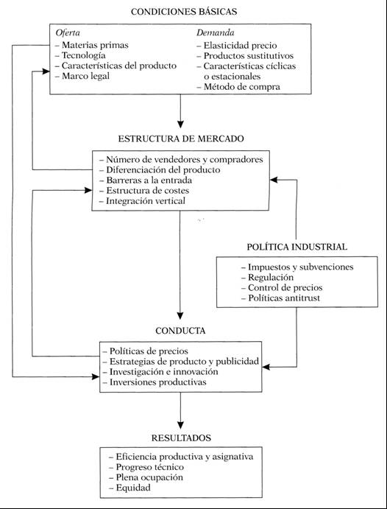

Slide 29
Indicadores industriales (Al nivel de la Industria)
1.2 Medidas de concentración
Participación en el mercado:
i = 1,2,...N
Índice de concentración de cuatro firmas
Índice de Entropía
Índice de Dominación

Slide 30
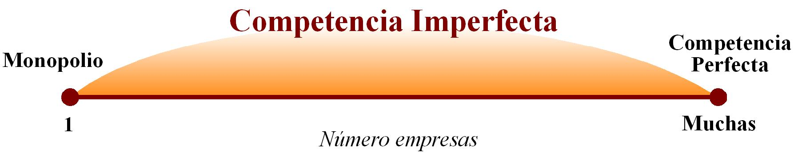
Idea subyacente: Cuanto más próximo esté la estructura de un mercado a una situación extrema de monopolio o de competencia perfecta, más próximos serán también el comportamiento y los resultados de este mercado al extremo considerado.

Slide 31
Razón de Concentración o índice clásico de concentración
Miden la participación de las k mayores empresas en el mercado.
Porcentaje o cuota de participación (sobre ventas, activos o utilidades) de la empresa i en el mercado ordenando las empresas por orden decreciente de cuota de mercado
Número de empresas cuya concentración o participación se desea estimar.
(n es el número total de empresas).
Concentración máxima.
Concentración mínima

Slide 32
ÚMBRALES INDICATIVOS
FERC (EEUU)
COMISIÓN EUROPEA
Cuotas < 20% ausencia de problemas de competencia
Cuotas < 25% ausencia de problemas de competencia
Cuotas < 40% improbable que haya dominancia, aunque pueden haber casos por debajo de este umbral, dependiendo de la presión competitiva existente en el mercado considerado

Slide 33
Razones de Concentración (ejemplo de estimación):
Empresa | Participación en el mercado
1 | 0.50
2 | 0.25
3 | 0.10
4 | 0.06
5 | 0.04
6 | 0.03
7 | 0.02
Las 4 mayores empresas dominan el 91% del mercado.

Slide 34
Índice Herfindahl -Hirschman:
Miden la concentración de un mercado considerando la totalidad de las empresas que participan en él y su tamaño relativo.
Porcentaje de participación o cuota de mercado de la empresa i en el mercado.
Número total de empresas que participan en el mercado.
Concentración máxima.
Concentración mínima
Si IHH = 0 No hay concentración
Si IHH = 10,000 Existe un monopolio en el mercado

Slide 35
ÚMBRALES INDICATIVOS
Departamento Justicia EEUU
COMISIÓN EUROPEA
IHH < 1,000 ausencia de problemas de competencia
IHH < 1,800 y ΔIHH < 100 o IHH > 1,800 y ΔIHH < 50 ausencia de problemas de competencia
IHH < 1,000 ausencia de problemas de competencia
IHH < 2,000 y ΔIHH < 250 o IHH > 2,000 y ΔIHH < 150 ausencia de problemas, salvo si se dan determinadas circunstancias (por ejemplo: eliminación de un competidor)

Slide 36
Consideremos dos industrias cada una de las cuales abarca 10 empresas. En la industria A la empresa más grande tiene una participación de mercado de 49%. Las siguientes tres empresas tienen participaciones de 7% cada una, y las restantes seis tienen participaciones iguales de 5% cada una. En industria B las cuatro empresas más grandes comparten el grueso del mercado con 19% cada una. La empresa que sigue en tamaño representa 14%, y las cinco más pequeñas se dividen por partes iguales el restante 10% de la industria.
  Calcule la razón de concentración de las cuatro empresas y el IHH para cada industria. Compare estas medidas entre ambas industrias. ¿Cuál industria considera que muestre una estructura más competitiva? ¿Qué medida considera que muestre una industria más competitiva? ¿Qué medida considera que ofrece una mejor indicación de lo anterior?
  Suponga ahora que se fusionan las tres empresas más grandes que siguen en tamaño en la industria A, al mismo tiempo que conservan su participación combinada de 21% del mercado. Calcule nuevamente el IHH para la industria A.

Slide 37
Medidas de Concentración
Comparación entre RC_{n} y IHH:
El índice IHH tiene una serie de condiciones de consistencia que un buen índice debe cumplir, de tal modo que puede obtenerse de modo axiomático, como medida proporcional al poder de mercado, cosa que no ocurre con RC_{n}.
RC_{n} se usa de forma frecuente porque es muy fácil de calcular e interpretar y sólo requiere información sobre las k mayores empresas.
Existe una elevada correlación entre ambos índices.
Problemas con las medidas de concentración:
  Existencia de holdings de empresas, ya que para medir el poder de mercado no se debe contabilizar únicamente la cuota de cada empresa sino la de cada agente decisor.
  Nivel de agregación y definición de mercado.
  Los índices de concentración son medidas estáticas que no reflejan la evolución en el tiempo de las cuotas de las empresas.

Slide 38
1.3 Medidas de Volatilidad o dispersión
Pretenden medir la intensidad de la competencia a lo largo del tiempo.
Índice de inestabilidad:
Donde
s_{i2} y s_{i1} son las cuotas de mercado de la empresa i en el periodo 2 y 1 y n es el número total de empresas en cualquier periodo.
0 = inestabilidad mínima, todas las empresas mantienen su cuota de mercado.
1 = inestabilidad máxima, todas las empresas presentes en el mercado en el periodo inicial tienen cuota de mercado nula en el segundo periodo.

Slide 39
Problemas de medición e interpretación:
Un elevado valor de I puede ser más el reflejo de un artificio de los números que de un elevado grado de competencia en el mercado.
Utilización:
Son un estadístico suficiente, debido a que los mercados en los que la concentración es mayor las cuotas de mercado son mayores.

Slide 40
MEDIDAS DE PODER DE MERCADO
Departamento de Justicia y la Comisión Federal de Comercio (Federal Trade Commission) de los EE.UU.
  “Poder de mercado es la capacidad de una única empresa o de varias empresas competidoras para elevar los precios en beneficio propio por encima de los niveles de precios de competencia y restringir ofertas por debajo de los niveles de competencia durante un periodo sostenido de tiempo.”
Índice de Lerner (Abba Lerner, 1934). Se basa en la característica del monopolista:
P > CMg.
Mide el poder sobre los precios de un mercado
Para una empresa competitiva
Dificultad: Conocer el CMg de una empresa (especialmente un monopolista).

Slide 41
Bibliografía
Ahijado, M. (1998), Lecturas de microeconomía y economía industrial. Madrid: Pirámide.
Buesa, M. (1998), Economía industrial. México: CES.
Cabral, L. (1997), Economía industrial, McGraw Hill, Madrid, España.
Clarke, R. (1993), Economía industrial. Colegio de economistas de Madrid. Madrid: Celeste Ediciones.
Callejón, M. (2001), Economía Industrial. Caracas: DRES.
Fernández de Castro, J. y Duch B. Néstor (2003), Economía Industrial: un enfoque estratégico, McGraw-Hill Interamericana, Madrid, España
Henderson J.M., y Quandt, R.E. (1991), Teoría microeconómica, Ariel, Madrid, España.
Koutzoyanis, A. (2002), Microeconomía moderna, Amorrortu editores, argentina.
Pepall, L.; Richards, D. J. y Norman, G. (2006), Organización industrial: teoría y práctica contemporáneas, México, Distrito Federal.
Segarra, A. (2001), Mercados y empresas. Madrid: Civitas.
Tarziján J. y Paredes, R. (2010), Organización industrial para la estrategia empresarial. México: Prentice Hall.
Tirole, J. (1990), La Teoría de la Organización Industrial, Ariel, México.

